Slide 1
현장통 본사시스템 누락디자인
23.07.21
현장통 - 본사 확인용 PC 버전
https://hongtong.kr/hq/login.php
아이디: tong1
비밀번호 : 1234

Slide 2
1. 전체 페이지 로딩 화면 누락
→기존로딩이미지 그대로 적용

Slide 3
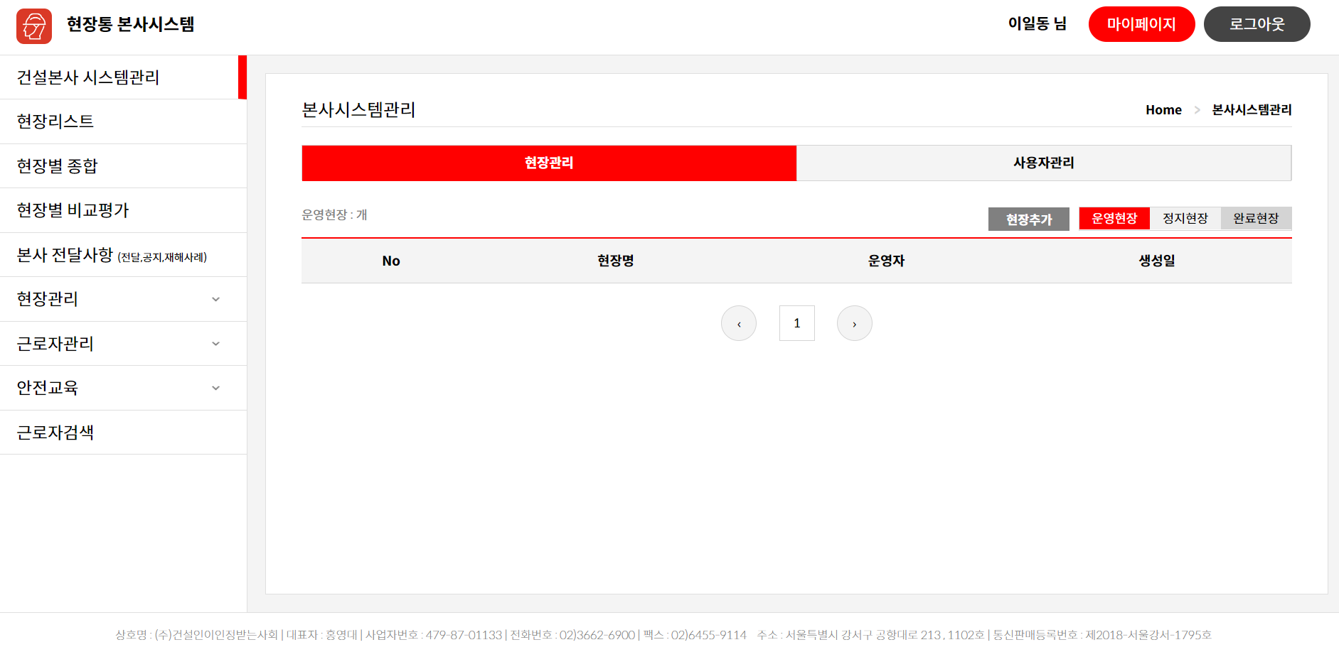
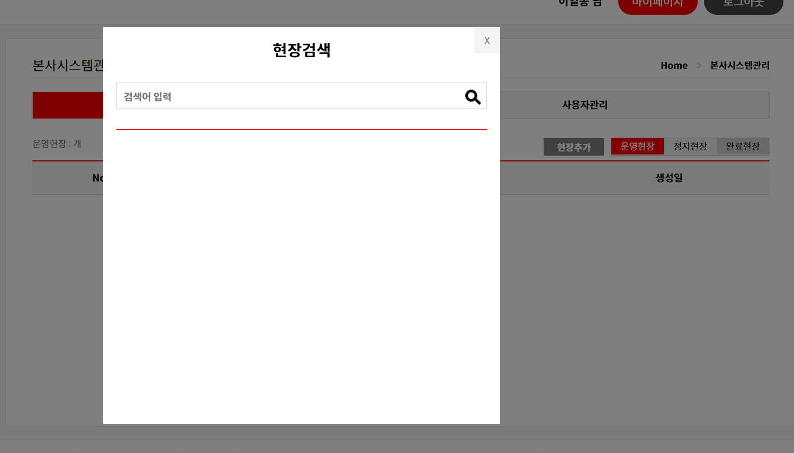
2. 본사시스템 관리 : 현장추가/수정 팝업누락
현장추가하기
순서: 리스트 선택 시 현장추가 상세페이지 노출
구현된 곳 : 0
∙ 현 장 명 : 약수초등학교 이전 설립공사
∙ 운 영 자 : 조동규(01083696040)
∙ 생 성 일 : 2023.7.19
∙ 현 장 구 분 :
∙ 현장 ‘출근 QR 리더기 비밀번호＇ :
(출근 QR 리더기 비밀번호는 ‘현장별 운영자 관리자 메뉴＇에 있습니다.)
운영중

Slide 4
2. 본사시스템 관리 : 현장추가/수정 팝업누락
→현장추가 상세페이지 노출 미구현 디자인
현장 추가하기
∙ 현 장 명 : 약수초등학교 이전 설립공사
∙ 운 영 자 : 조동규(01083696040)
∙ 생 성 일 : 2023.7.19
∙ 현 장 구 분 :
∙ 현장 ‘출근 QR 리더기 비밀번호＇ :
(출근 QR 리더기 비밀번호는 ‘현장별 운영자 관리자 메뉴＇에 있습니다.)
운영중
추가
취소

Slide 5
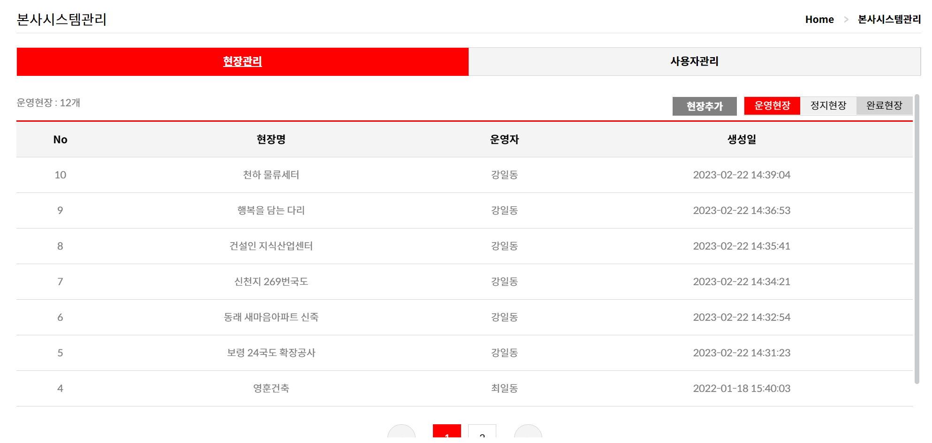
2. 본사시스템 관리 : 현장 리스트에서 수정버튼 누락
→ 수정버튼 미구현 디자인
상세보기
수정
수정
수정
수정
수정
수정
수정

Slide 6
2. 본사시스템 관리 : 현장 리스트에서 수정버튼 누락
→ 수정 클릭 후 ＇현장수정하기’ 미구현 디자인
현장 수정하기
∙ 현 장 명 : 약수초등학교 이전 설립공사
∙ 운 영 자 : 강일홍
∙ 생 성 일 : 2023.7.19
∙ 현 장 구 분 :
운영중
수정
취소

Slide 7
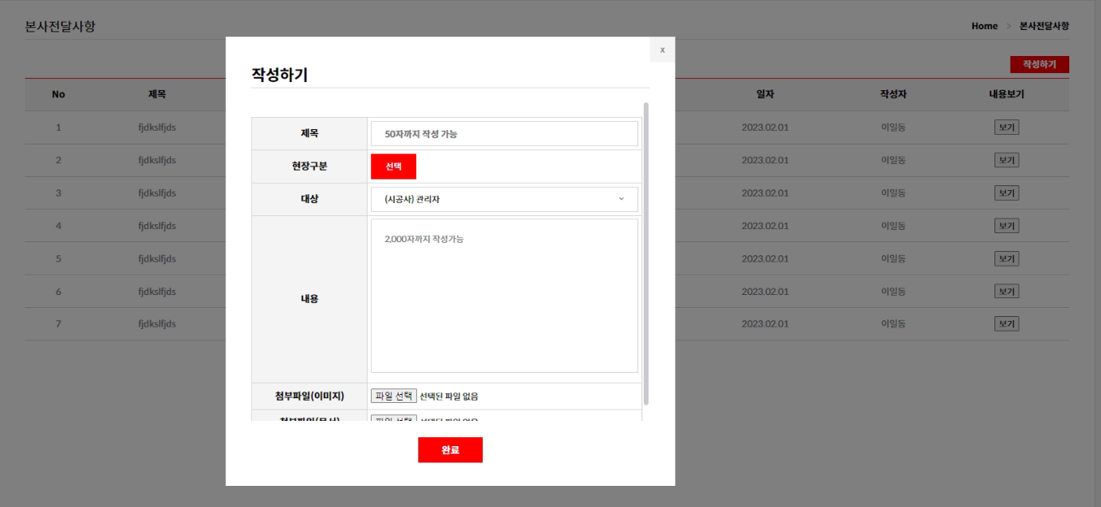
3. 본사 전달사항 작성하기: 현장 구분 선택 시 나와야 할 리스트 디자인 누락
→본사시스템관리의 현장추가 디자인참고+누락부분 디자인
현장 선택
전 체 현 장
선택
선택
선택
선택
확인
취소

Slide 8
3. 본사 전달사항 작성하기: 현장 구분 선택 후 노출할 디자인 누락
→ 현장선택 후 ‘현장구분＇미구현 디자인
논현동

Slide 9
4. 근로자 검색 상세보기 팝업 or 페이지
→ 근로자 상세보기 미구현 디자인 , 팝업형식 [TBM결과페이지 디자인참고]
인쇄
저장
기본 정보
∙ 현 장 명 : 강서23 마포 상암
TBM 결과 페이지 디자인 참고
이 름
강심동
소속사
㈜망원건설
연락처
010-9876-5555
직 종
목수조공
생년월일
1965.03.05
최초출근일
2022.01.16
성 별
남자
출근일수
2일
국 적
미등록
주 소
미등록
비상연락처
이 름
관 계
연 락 처
현장 작업일 (총 2일)
NO
일자
소속사
직종
출근시간
퇴근시간
무사고확인
1
2022.01.16
㈜망원건설
목수조공
18:09
-
-
2
2022.01.16
㈜망원건설
목수조공
09:31
18:10
(사고)

Slide 10
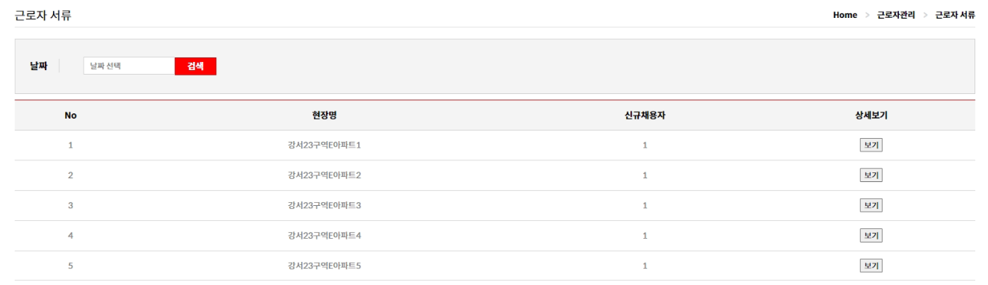
5. 근로자 관리-근로자 서류 : 서류 숫자 합계 누락
→ 페이징X, 합계로 진행
합 계
5

Slide 11
6. 마이페이지 누락
→ 마이페이지 미구현 디자인
마이페이지
마이페이지 (내정보)
∙ 부 서 : 안전팀
∙ 이 름 : 이일동
∙ 직 책 : 부장
∙ 전 화 번 호 : 010-2589-1111
∙ ID(아이디) : tong1
∙ PW(비밀번호) : ******
∙ 회 사 로 고 :
수정
등록
수정
취소

Slide 12
7. 상단로고이슈
→ 개별 회사 본사 시스템 담당자만 : 회사로고 업데이트 권한 내용 삽입, 등록시 회사로고 자동 노출(미구현 개발내용)
→ 회사로고 없는 기본버전
회사로고 : 담당자가 올린 그림파일 노출 (PNG,JPG파일),너무 크지 않도록 사이즈 조절
회사명 : 시스템상 등록된 회사명 노출
→ 회사로고 등록시
회사로고(그림)
회사명

